Slide 1
Organizace výuky
C2184 Úvod do programování v Pythonu
Ondřej Schindler

Slide 2
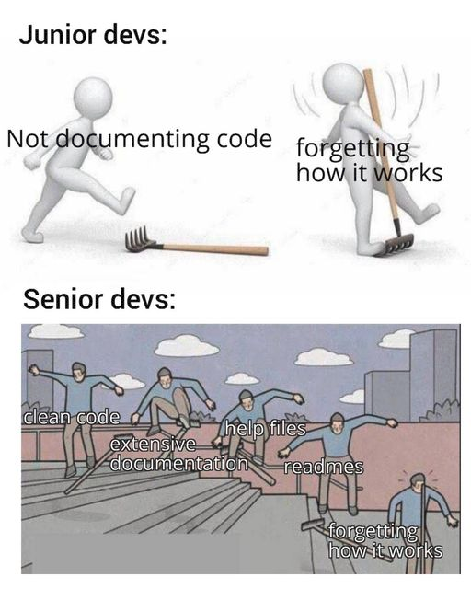
Vyučující
Přednášející
Ondřej Schindler
Tomáš Raček
Pomocníci:
Jana Porubská
Gabriela Bučeková
Lukáš Bohuš

Slide 3
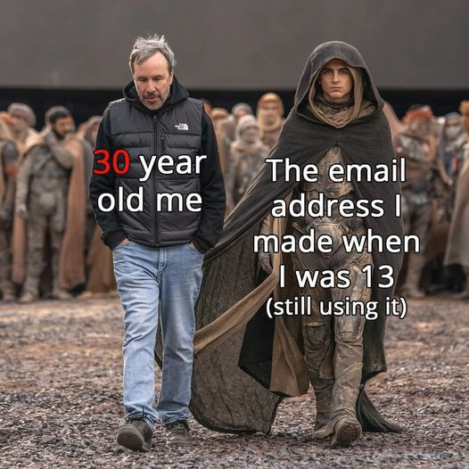
Vyučující – komu napsat?
Přednášející
Ondřej Schindler (ondrej.schindler@mail.muni.cz): programování
Tomáš Raček
Pomocníci:
Jana Porubská (jana.porubska@mail.muni.cz): organizace vyuky, domácí úkoly
Gabriela Bučeková (gabriela.bucekova@mail.muni.cz): testy, závěrečné hodnocení
Lukáš Bohuš

Slide 4
Organizace předmětu
Přednáška
Po 15:00 – 15:50
Na začátku praktické okénko
Cvičení:
Po 16:00 – 16:50
Na vlastních PC
Domácí úkoly
Průběžný a závěrečný test

Slide 5
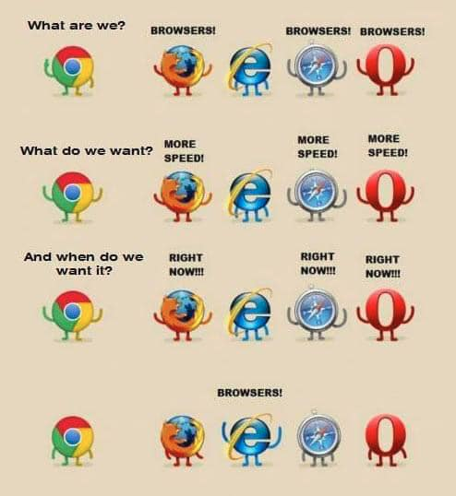
Absolvování předmětu ONLINE
Bez účasti na přednáškách/cvičeních
Samostudium na základě:
Prezentací (ve formě Jupyter notebooku nebo PDF)
Cvičení (stejných jako na semináři)
Videozáznamů loňských přednášek (i prezenční skupiny mají přístup ke stejným materiálům)
Domácí úkoly a testy platí stejně jako pro prezenční skupiny!

Slide 6
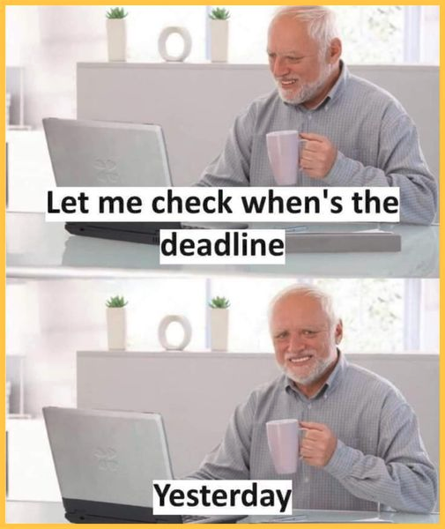
Domácí úkoly
Cca 5 úkolů na týden
Hodnotí se 0/1 bod za úkol
Odevzdávají se do odevzdáváren v ISu
Lze odevzdávat opakovaně (zaškrtněte “přepsat”)
Deadline pro odevzdání je navazující přednáška
např. seminář Po 16.9. → odevzdat do Po 23.9. 15:00
Body do poznámkových bloků nahráváme cca 1x za týden
Opisování úkolů nebo zveřejňování řešení úkolů bude potrestáno ztrátou všech bodů za povinné úkoly pro všechny zúčastněné!

Slide 7
Testy
Průběžný test v polovině listopadu
Závěrečný test ve zkouškovém období (předtermín před Vánocemi)
Termíny testů budou vypsány v ISu
Formát testů:
Cca 5 úloh
Odevzdávání řešení do odevzdávárny v ISu
Opravné termíny
Ve zkouškovém (stejné termíny jako závěrečný test)
Nahrazují body za oba testy (tj. 150 bodů), body z domácích úkolů nelze dohnat

Slide 8
Hodnocení
Domácí úkoly (max. 50 bodů)
Průběžný test (max. 50 bodů)
Závěrečný test (max. 100 bodů)
200 bodů
Pro úspěšné ukončení je potřeba získat aspoň 30 bodů za domácí úkoly
a zároveň aspoň 120 bodů celkem.

Slide 9
Osnova předmětu
Úvod
Syntax, matematické operace
Řetězce, vstup a výstup
Podmínky a cykly
Kolekce
Funkce
Chyby a testování
Procvičování
Průběžný test
Práce se soubory, moduly
Práce se soubory CSV, JSON
Vědecký Python
Jak programovat hezky a efektivně
Závěrečný test (předtermín)

Slide 10
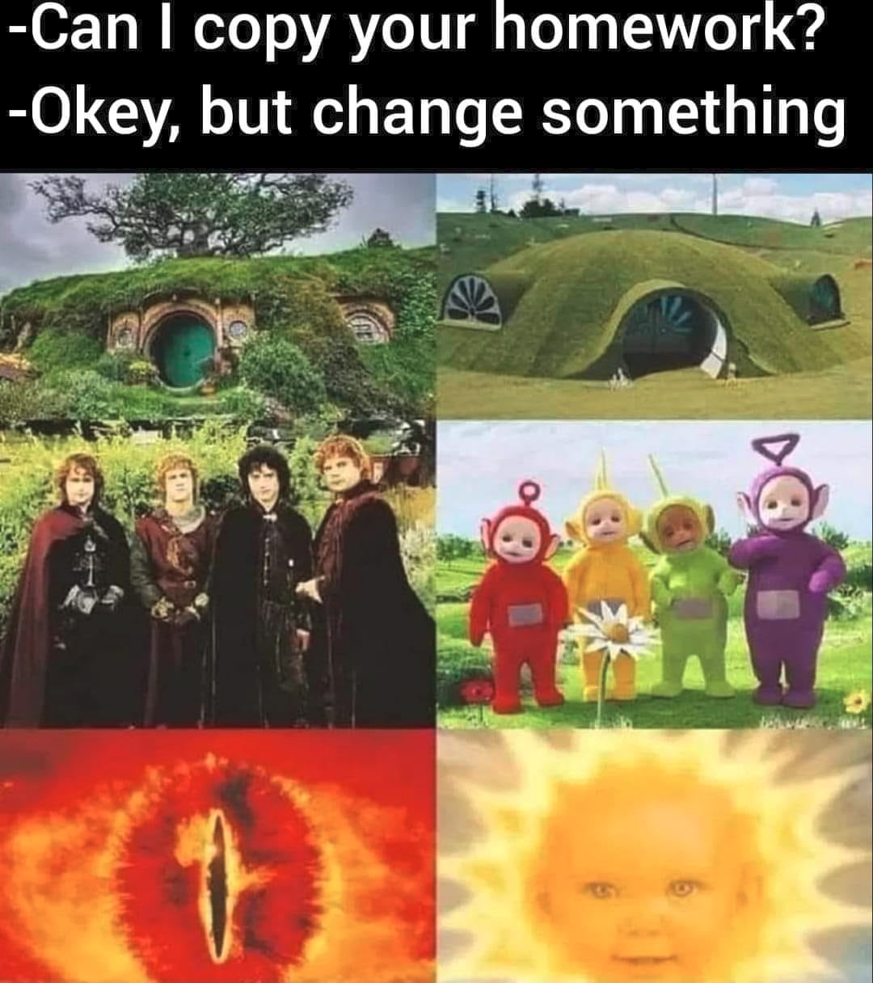
Diskusní fórum
Můžete se zde ptát, vysvětlovat,
diskutovat, napovídat…
Nezveřejňujte úplná řešení úkolů!
Takové příspěvky budou smazány!
Za pomoc spolužákům můžete
získat až 10 bodů za semestr ;-)
Většinou zde nereagují vyučující!

Slide 11
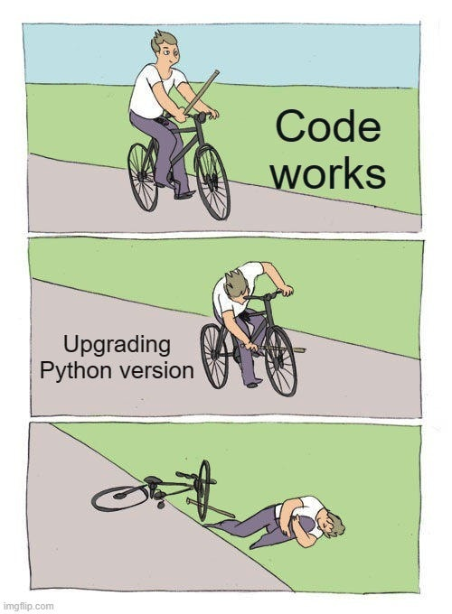
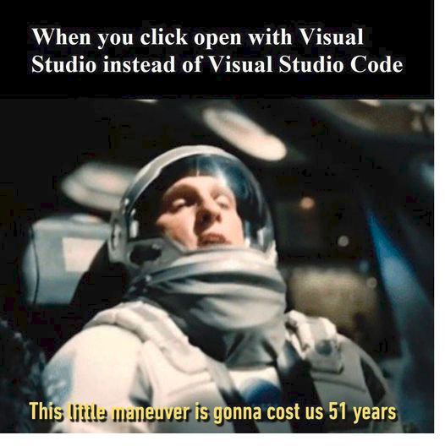
Doporučené nástroje
Python 3.12
.. nebo 3.11 nebo 3.10
Vývojové prostředí Visual Studio Code 1.71 (VSCode)
Můžete využívat i jiná vývojová prostředí, pokud podporují Jupyter notebooks
Pozor: Visual Studio Code ≠ Visual Studio
Extensions do VSCode:
Python
Pylance
Jupyter
Zkuste si nainstalovat ještě před prvním seminářem, návod viz interaktivní osnova

Slide 12
Literatura a další zdroje
Česky
Učíme se programovat v jazyce Python 3
Ponořme se do Pythonu 3
Anglicky
Přehled nejlepších výukových materiálů v angličtině
Knihy dostupné zadarmo
Oficiální dokumentace

Slide 13
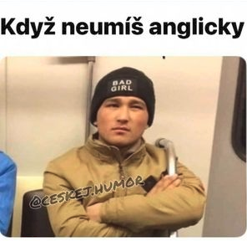
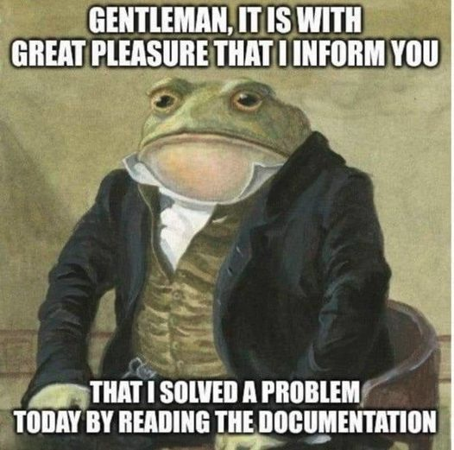

Slide 14
Literatura a další zdroje
Kurzy
Online kurz na Codecademy
Online kurz na DataCamp
Online kurz na Rosalind (bioinformatika)
Kurzy na Microsoft Virtual Academy
Python3 v prohlížeči
Online hra CheckIO (možnost super procvičování)

Slide 15
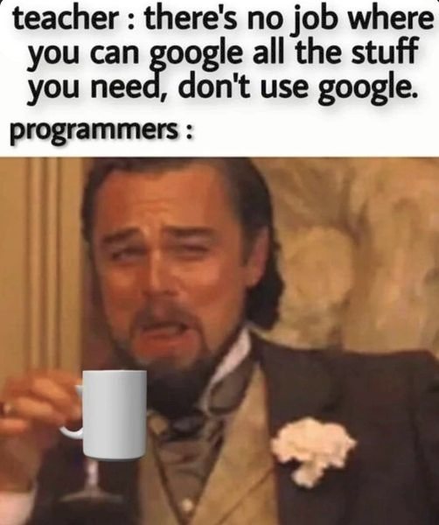
Další zdroje
Když něco nefunguje
Google
Stack Overflow
Diskusní fórum v ISu

Slide 16
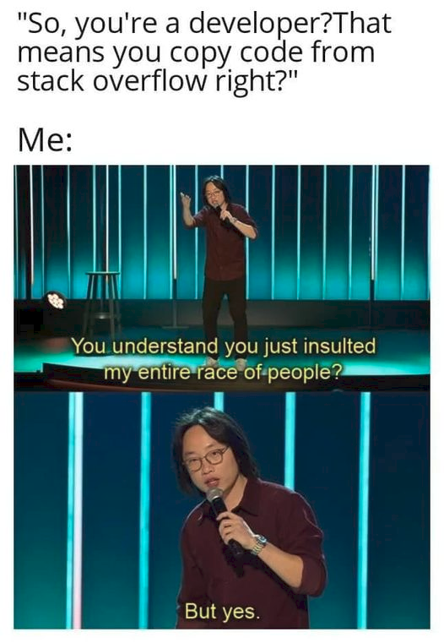
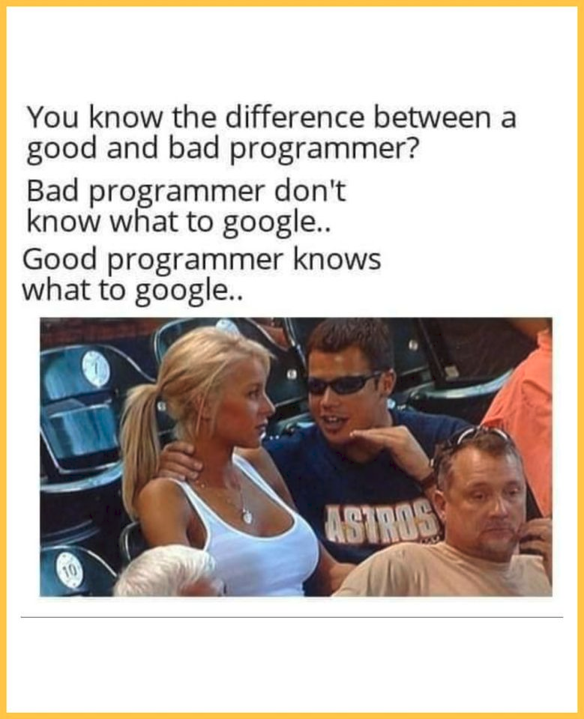
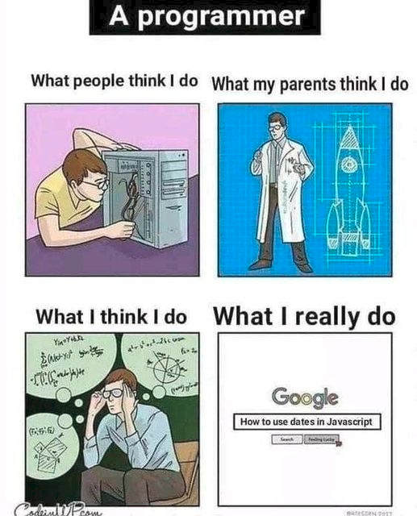

Slide 17
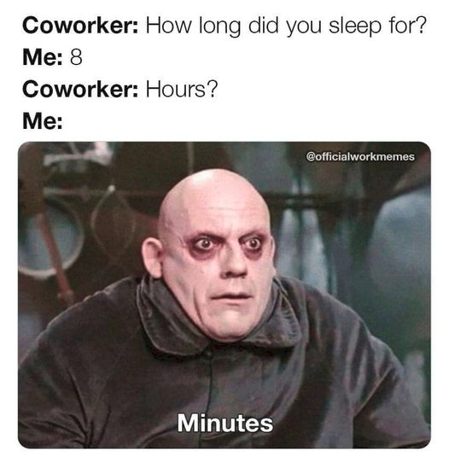
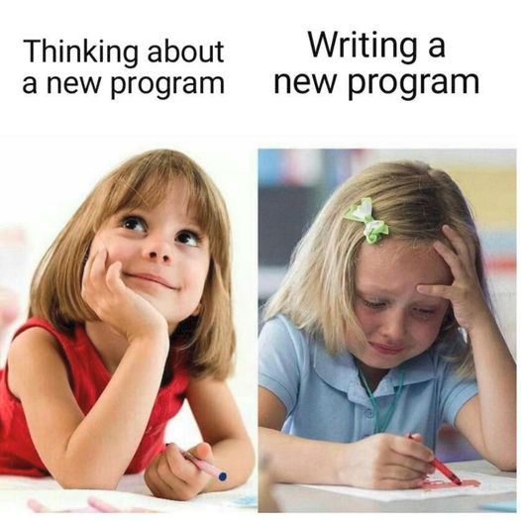
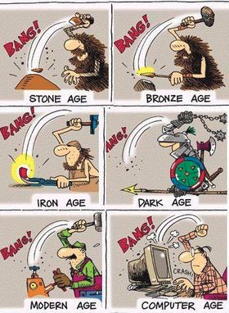
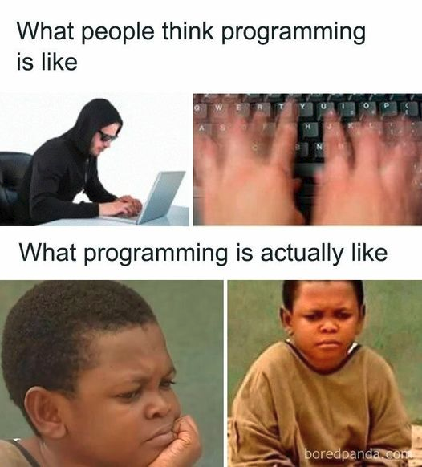
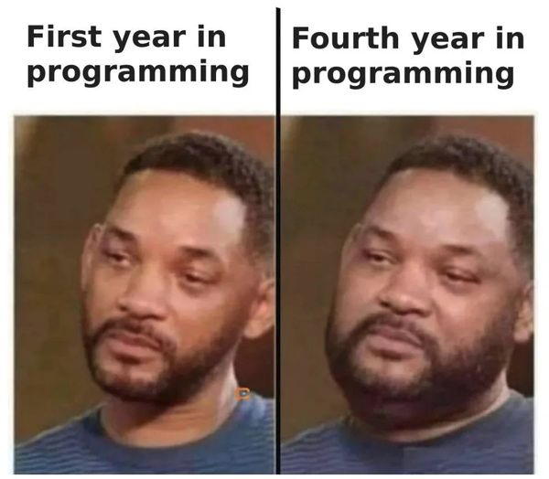
The only way to learn
how to code
is to spend time coding.

